Slide 1
4
4
4
المراجعة
الدرس 16
الدرس 15
الدرس 14
الدرس 13

Slide 2






أيقونات توجيهية
توجيهات الأستاذ(ة)
تعيين تلميذ للإجابة
المرور بين الصفوف
عرض فيديو
المرور للشريحة الموالية بعد عرض الفيديو
العمل في ثنائيات

Slide 3
برمجة الأسبوع الرابع
(ة)خاص بالأستاذ
الدرس 14
الدرس 13
المجسمات 2
المجسمات 1
الدرس 16
الدرس 15
حل المسائل (كسركمية)
المجسمات 3
المراجعة
مراجعة دروس الأسبوع4

Slide 4
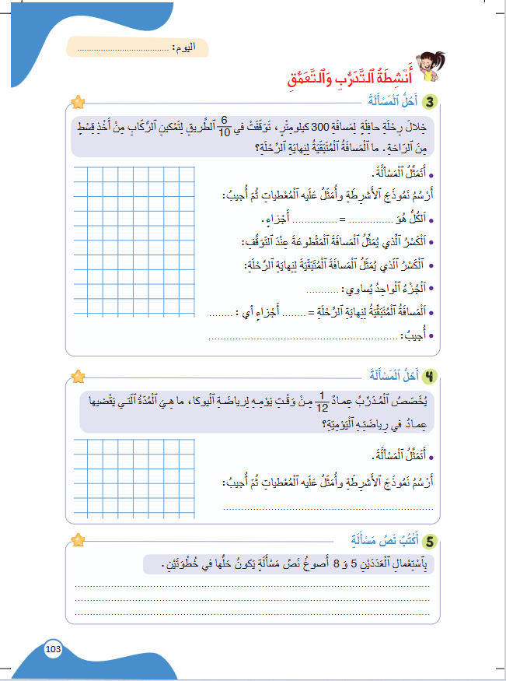
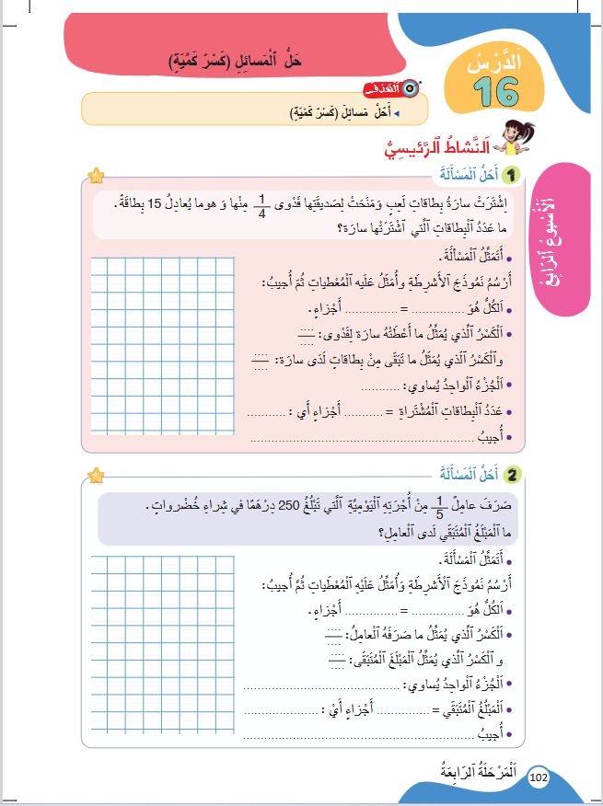
درس اليوم
حَلُّ الْمَسائِلِ(كسر كمية )
(ة)خاص بالأستاذ

Slide 5




(ة)خاص بالأستاذ
مراحل الدرس
افتتاح الدرس:
5
1
نمذجة
7
2
ممارسة الموجهة
30
3
ممارسة المستقلة
15
4
اختتام الدرس
5

Slide 6
(ة)خاص بالأستاذ
عند نهاية الدرس
على الأقل 80% من المتعلمين سيكونون قادرين على:
حَلِّ الْمَسائِلِ (كَسْرُ كِمِّيَةٍ)

Slide 7

(ة)خاص بالأستاذ
افتتاح الدرس
1
تصحيح الواجب المنزلي
الحساب الذهني

Slide 8

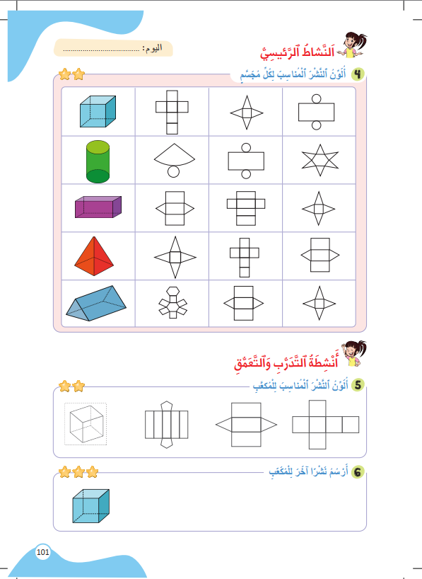
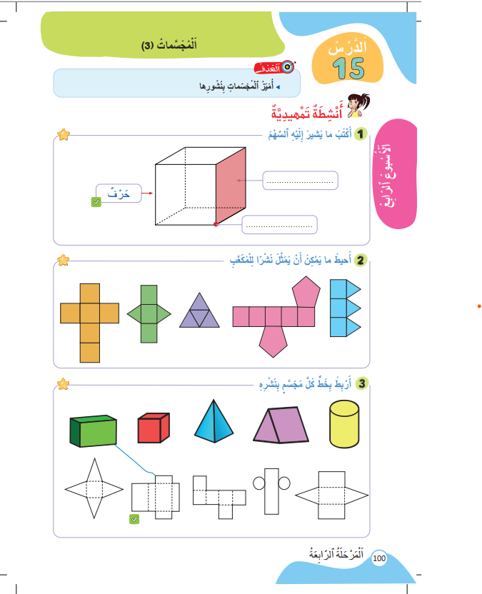

خذوا الكراسة، ص 100، سنصحح تمارين الواجب المنزلي

Slide 9

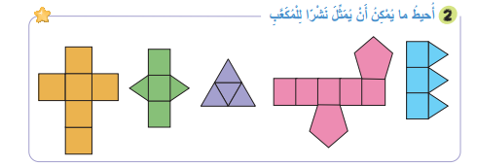
صححوا التمرين رقم 2. لديكم دقيقة واحدة.

Slide 10
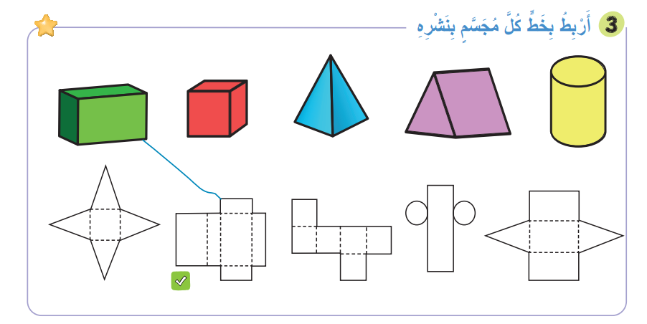
صححوا التمرين رقم 3. لديكم دقيقة واحدة.

Slide 11


مرحباً سنتابع درسا جديدا مع مجد وندى

Slide 12

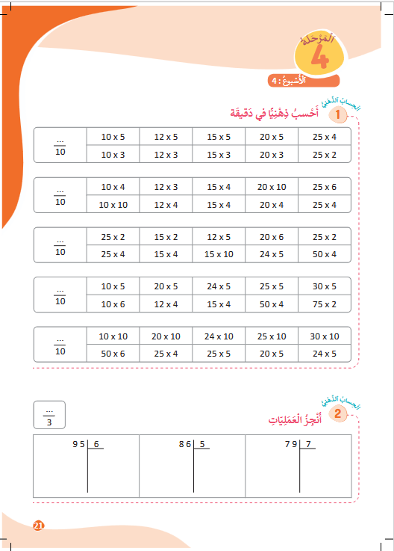

نبدأ حصتنا بنشاط الحساب الذهني. خذوا كراسات الحساب الذهني، على الصفحة 21

Slide 13


لديكم دقيقة واحدة لتحسبوا الجداءات الآتية. دوّنوا النتيجة فقط.
A
10 x 5 =
.....
مِثالٌ :
A
50
اُكْتُبواْ في دَفاتِرِكُمْ:

Slide 14
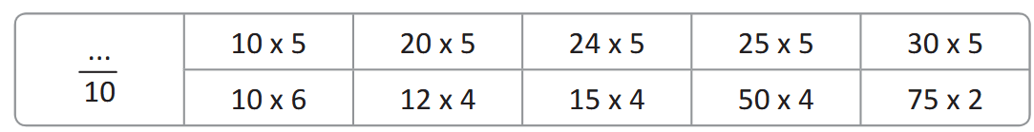

عرض فيديو الحساب الذهني

Slide 15

صححوا.
50
100
120
250
150
60
48
60
200
150

Slide 16
(ة)خاص بالأستاذ
النمذجة
2
حَلُّ الْمَسائِلِ (كَسْرُ كِمِّيَةٍ)
7

Slide 17

مرحباً، سنتعلم حل مسائل كسر كمية، مع مجد وندى
حَلُّ الْمَسائِلِ (كَسْرُ كِمِّيَةٍ)

Slide 18
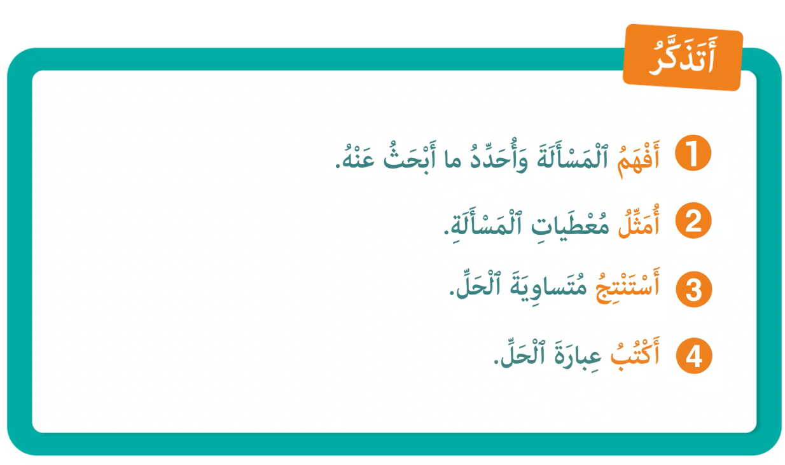
من يذكرنا بخطوات حل مسألة.
لِحَلِّ مَسْأَلَةٍ :

Slide 19
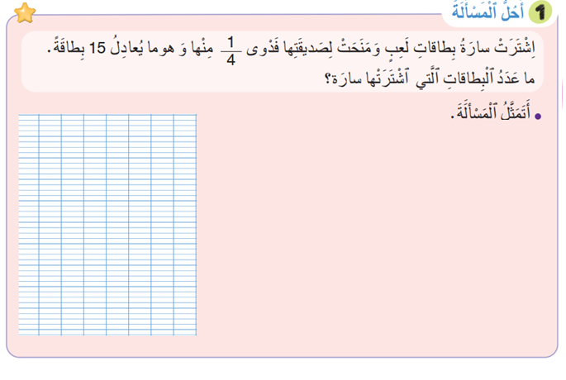
انتبهوا سأحل هذه المسألة متبعا الخطوات الأربع لحل مسألة

Slide 20

أقرأ عليكم المسألة وحاولوا تخيل شريطها وفهمها.

Slide 21
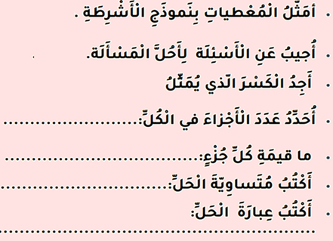
أعرف أن سارة اشترت بطاقات لعب وأعطت لفدوى ربع البطاقات. هذا الربع يمثل 15 بطاقة. المطلوب هو: حيياب العدد الكلي للبطاقات.

Slide 22

بداية أمثل الكل الذي أبحث عنه بشريط كبير وأقسمه إلى إلى أربعة أجزاء .
أمثل ربع البطاقات التي أعطتها سارة لفدوى في جزء يمثل ربع الشريط.
؟
15
ما أَعْطَتْهُ سارَة لِفَدْوى: ....ِ

Slide 23

في الخطوة الثالثة، ألاحظ التمثيل أجيب على الأسئلة لأصل إلى حل المسألة.
؟
15
ما أَعْطَتْهُ سارَة لِفَدْوى: ....ِ

Slide 24


كمية البطاقات المعطاة لفدوى تمثل ربع كل البكاقات
؟
$$\frac{1}{4}$$
15
ما أَعْطَتْهُ سارَة لِفَدْوى: ....ِ
$$\frac{1}{4}$$

Slide 25


الكل أربعة أجزاء من أربعة أكتب 4.
؟
$$\frac{1}{4}$$
15
ما أَعْطَتْهُ سارَة لِفَدْوى: ....ِ
$$4$$
$$\frac{1}{4}$$

Slide 26

قيمة كل جزء كما يوضح التمثيل هو: 15
؟
$$\frac{1}{4}$$
15
ما أَعْطَتْهُ سارَة لِفَدْوى: ....ِ
$$4$$
$$\frac{1}{4}$$
$$15$$

Slide 27


أخيرا أكتب عبارة الحل. عدد البطاقات التي اشترتها سارة: 60 بطاقة.
60
$$\frac{1}{4}$$
15
ما أَعْطَتْهُ سارَة لِفَدْوى: ....ِ
$$4$$
$$\frac{1}{4}$$
$$15$$
$$4 X 15=60$$
عَدَدُ الْبِطاقاتِ الّتي اشْتَرَتْها سارَة : 60 بِطاقَةً

Slide 28
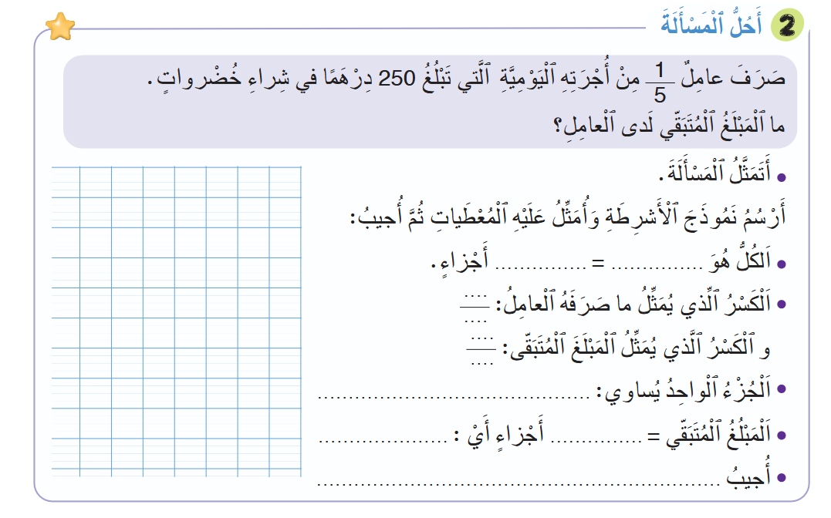
الآن: لنحل جماعيا هذه المسألة.

Slide 29
(ة)خاص بالأستاذ
ممارسة موجهة
3
النشاط 1
النشاط 2
10

Slide 30
انتبهوا، سنحل المسألة التالية باتباع نفس الخطوات السابقىة.

Slide 31

خذوا الألواح.

Slide 32

ماذا نفعل في الخطوة الأولى لحل مسألة؟
أَكْتُبُ
4
أَسْتَنْتِجُ
3
أُمَثّلُ
2
أَفْهَمُ
1

Slide 33
اقرؤوا المسألة، ثم أغمضوا أعينكم وتخيلوا أحداثها ثم حددوا المطلوب.
.
أَكْتُبُ
4
أَسْتَنْتِجُ
3
أُمَثّلُ
2
أَفْهَمُ
1

Slide 34
صحيح. المعلومة الأولى: صرف العامل خمس أجرته اليومية
المعلومة الثانية : الأجرة اليومية للعامل هي: 250 درهما.
.
أَكْتُبُ
4
أَسْتَنْتِجُ
3
أُمَثّلُ
2
أَفْهَمُ
1

Slide 35
من يقوم إلى السبورة ليحدد المطلوب ؟
أَكْتُبُ
4
أَسْتَنْتِجُ
3
أُمَثّلُ
2
أَفْهَمُ
1

Slide 36
صحيح، المطلوب هو حساب المبلغ المتبقي لدى العامل .
أَكْتُبُ
4
أَسْتَنْتِجُ
3
أُمَثّلُ
2
أَفْهَمُ
1

Slide 37
ماذا نفعل في الخطوة الثانية؟
أَكْتُبُ
4
أَسْتَنْتِجُ
3
أُمَثّلُ
2
أَفْهَمُ
1

Slide 38
على ألواحكم، مثلوا معطيات المسألة.
أَكْتُبُ
4
أَسْتَنْتِجُ
3
أُمَثّلُ
2
أَفْهَمُ
1

Slide 39
ارفعوا الألواح.

Slide 40
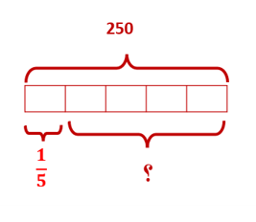
صححوا، هذا هوالتمثيل الصحيح لمعطيات المسألة.
أَكْتُبُ
4
أَسْتَنْتِجُ
3
أُمَثّلُ
2
أَفْهَمُ
1

Slide 41
ما العمل في الخطوة الثالثة.
أَكْتُبُ
4
أَسْتَنْتِجُ
3
أُمَثّلُ
2
أَفْهَمُ
1

Slide 42
انتبهوا إلى المسألة ولاحظوا التمثيل وأجيبوا على الأسئلة للوصول إلى حل المسألة.
أَكْتُبُ
4
أَسْتَنْتِجُ
3
أُمَثّلُ
2
أَفْهَمُ
1

Slide 43
حددوا الكل و عدد أجزائه.
أَكْتُبُ
4
أَسْتَنْتِجُ
3
أُمَثّلُ
2
أَفْهَمُ
1
5
250 دِرْهَمًا

Slide 44
ارفعوا الألواح.

Slide 45
صححوا. الكل هو مقدار الأجرة اليومية ، عدد أجزائه 5.
أَكْتُبُ
4
أَسْتَنْتِجُ
3
أُمَثّلُ
2
أَفْهَمُ
1
5
250 دِرْهَمًا

Slide 46
اكتبوا الكسر الذي يمثل ما صرفه العامل؟
أَكْتُبُ
4
أَسْتَنْتِجُ
3
أُمَثّلُ
2
أَفْهَمُ
1
5
250 دِرْهَمًا

Slide 47
ارفعوا الألواح.

Slide 48

صححوا . من يوضح الجواب على التمثيل.
أَكْتُبُ
4
أَسْتَنْتِجُ
3
أُمَثّلُ
2
أَفْهَمُ
1
5
250 دِرْهَمًا
$$\frac{1}{5}$$

Slide 49
الآن اكتبوا الكسر الذي يمثل المبلغ المتبقي.
أَكْتُبُ
4
أَسْتَنْتِجُ
3
أُمَثّلُ
2
أَفْهَمُ
1
5
250 دِرْهَمًا
$$\frac{1}{5}$$

Slide 50
ارفعوا الألواح.

Slide 51

صححوا.
أَكْتُبُ
4
أَسْتَنْتِجُ
3
أُمَثّلُ
2
أَفْهَمُ
1
5
250 دِرْهَمًا
$$\frac{1}{5}$$
$$\frac{4}{5}$$

Slide 52
اكتبوا قيمة الجزء الواحد.
أَكْتُبُ
4
أَسْتَنْتِجُ
3
أُمَثّلُ
2
أَفْهَمُ
1
5
250 دِرْهَمًا
$$\frac{1}{5}$$
$$\frac{4}{5}$$

Slide 53
ارفعوا الألواح.

Slide 54





صححوا.
أَكْتُبُ
4
أَسْتَنْتِجُ
3
أُمَثّلُ
2
أَفْهَمُ
1
5
250 دِرْهَمًا
$$\frac{1}{5}$$
50
50
50
50
50
$$\frac{4}{5}$$
$$\frac{4}{5}$$
$$\frac{4}{5}$$
250$÷5=50$
250$÷5=50$

Slide 55

اكتبوا عدد أجزاء الشريط التي تمثل المبلغ المتبقي و قيمته.
أَكْتُبُ
4
أَسْتَنْتِجُ
3
أُمَثّلُ
2
أَفْهَمُ
1
5
250 دِرْهَمًا
$$\frac{1}{5}$$
50
50
50
50
50
$$\frac{4}{5}$$
$$\frac{4}{5}$$
$$\frac{4}{5}$$
250$÷5=50$
250$÷5=50$

Slide 56
ارفعوا الألواح.

Slide 57


صححوا. الجزء الواحد 50 درهما.
أَكْتُبُ
4
أَسْتَنْتِجُ
3
أُمَثّلُ
2
أَفْهَمُ
1
5
الَأُجْرَةُ الْيَوْمِيّةُ
$$\frac{1}{5}$$
50
50
50
50
50
$$\frac{4}{5}$$
$$\frac{4}{5}$$
$$\frac{4}{5}$$
250$÷5=50$
250$÷5=50$
200
4$x 50=200$
4

Slide 58

ما العمل في الخطوة الثالثة.
أَكْتُبُ
4
أَسْتَنْتِجُ
3
أُمَثّلُ
2
أَفْهَمُ
1
5
250 دِرْهَمًا
$$\frac{1}{5}$$
50
50
50
50
50
$$\frac{4}{5}$$
$$\frac{4}{5}$$
$$\frac{4}{5}$$
250$÷5=50$
250$÷5=50$
200
4$x 50=200$
4

Slide 59


اكتبوا عبارة الحل.
أَكْتُبُ
4
أَسْتَنْتِجُ
3
أُمَثّلُ
2
أَفْهَمُ
1
5
250 دِرْهَمًا
$$\frac{1}{5}$$
50
50
50
50
50
$$\frac{4}{5}$$
$$\frac{4}{5}$$
$$\frac{4}{5}$$
250$÷5=50$
250$÷5=50$
200
4$x 50=200$
4

Slide 60
ارفعوا الألواح.

Slide 61



صححوا.
أَكْتُبُ
4
أَسْتَنْتِجُ
3
أُمَثّلُ
2
أَفْهَمُ
1
5
250 دِرْهَمًا
$$\frac{1}{5}$$
50
50
50
50
50
$$\frac{4}{5}$$
$$\frac{4}{5}$$
$$\frac{4}{5}$$
250$÷5=50$
200
250$÷5=50$
4$x 50=200$
4
اَلْمَبْلَغُ الْمُتَبَقّي لَدى الْعامِلِ: 200 دِرْهَمًا

Slide 62
هكذا قمنا بحل مسألة مرتبطة بكسر كمية.
أَكْتُبُ
4
أَسْتَنْتِجُ
3
أُمَثّلُ
2
أَفْهَمُ
1
5
250 دِرْهَمًا
$$\frac{1}{5}$$
50
50
50
50
50
$$\frac{4}{5}$$
$$\frac{4}{5}$$
250$÷5=50$
200
250$÷5=50$
4$x 50=200$
4
اَلْمَبْلَغُ الْمُتَبَقّي لَدى الْعامِلِ: 200 دِرْهَمًا

Slide 63
(ة)خاص بالأستاذ
ممارسة موجهة
3
النشاط 1
النشاط 2
10

Slide 64
الآن، افتحوا كراساتكم . الصفحة 103 .

Slide 65

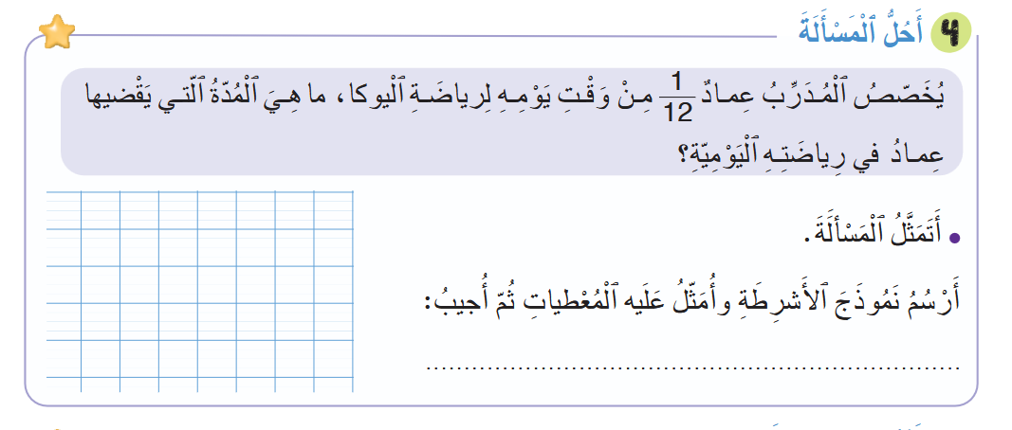
سنطبق نفس الخطوات في هذا النشاط؛ سأشرح التعليمة، انتظروا الانطلاقة.

Slide 66

لديكم 4 دقائق للإنجاز؛ سأمر بين الصفوف لمساعدتكم؛

Slide 67

الآن، اشتغلوا في ثنائيات.

Slide 68
كل واحد يقارن إنجازه مع زميله. تأكدوا أنكم اتبعتم الخطوات بشكل سليم.

Slide 69
(ة)خاص بالأستاذ
ممارسة مستقلة
4
أنجز بمفردي
10

Slide 70
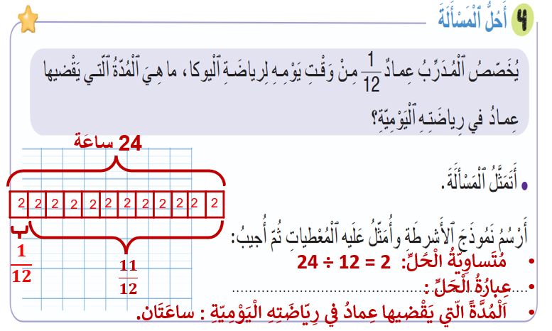


صححوا .
24 ساعَة
2
2
2
2
2
2
2
2
2
2
2
2
$$\frac{1}{12}$$
مُتَساوِيّةُ الْحَلِّ: 24 ÷ 12 = 2
عِبارُةُ الْحَلِّ :
اَلْمُدَّةً الّتي يَقْضيها عِمادُ في رِيّاضَتِهِ الْيَوْمِيّةِ : ساعَتَان.
$$\frac{11}{12}$$

Slide 71
على الصفحة 103 ، أنجزوا النشاط رقم 4.
سأمر بين الصفوف لأتحقق من إنجازاتكم وأصحح كراساتكم.

Slide 72
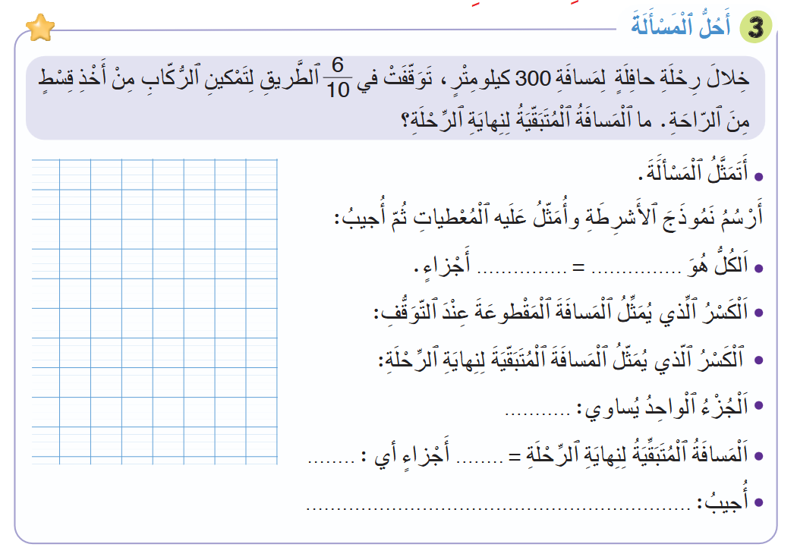
أنجوا النشاط , سأشرح التعليمة، انتظروا الانطلاقة.

Slide 73
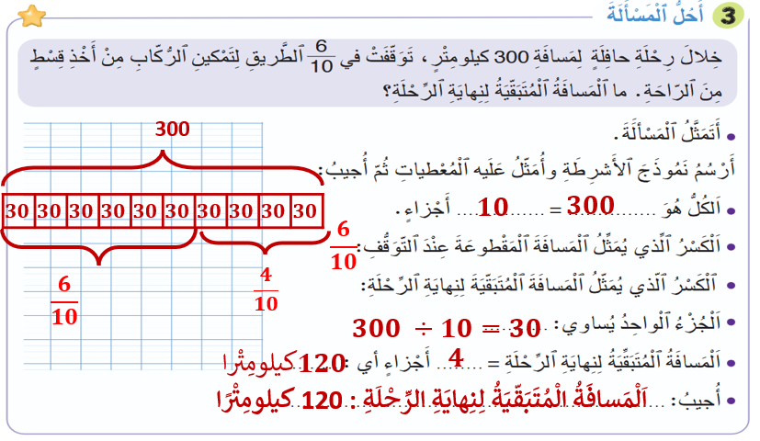









صححوا.
300
$$30$$ | $$30$$ | $$30$$ | $$30$$ | $$30$$ | $$30$$ | $$30$$ | $$30$$ | $$30$$ | $$30$$
$$10$$
$$300$$
$$\frac{6}{10}$$
$$\frac{6}{10}$$
$$\frac{4}{10}$$
$$300 ÷10=30$$
$$كيلومِتْرا120$$
$$4$$
اَلْمَسافَةُ الْمُتَبَقّيَةُ لِنِهايَةِ الرِّحْلَةِ : 120 كيلومِتْرًا

Slide 74
(ة)خاص بالأستاذ
اختتام الدرس
5
3

Slide 75
انتبهوا جيدا! في المنزل، انجزوا كل الأنشطة المتبقية على الصفحتين: 102 و103.

Slide 76
إلى اللقاء. في الحصة القادمة، سنقوم بتصحيح التمارين المنجزة في المنزل.

Slide 77


(ة)خاص بالأستاذ
(ة)خاص بالأستاذ
بناء على إنجازات المتعلمين خلال الممارسة المستقلة

